Slide 1

基于社交网络的事件演化分析
--项目汇报
作 者: 司靖辉、于乐、易子沐
赵晓宇、韦冠宇
指导老师: 李建欣

Slide 2
项目简介
随着IT技术的发展，越来越多的人加入到移动互联的大军中。随之而来的就是事件消息在人群中的快速发酵、传播。而依据社交平台和各大网站的发帖和转发分析这些事件的传播及其子事件的衍生规律，对于了解事态发展、掌握社会民情、遏制谣言传播具有重大意义。
本项目则依据某类事件(本次示例为中印对峙事件)的相关文本数据挖掘其内在的用户关联关系(文本相似度)以及子事件随时间的衍生状况(时间窗子事件)，并依据文本类型不同分别生成官方(新闻报道)展示图和非官方(微博文本)展示图以方便后续对照监控。

Slide 3
目录
01
02
项目流程
后端处理
03
前端搭建
04
项目演示

Slide 4
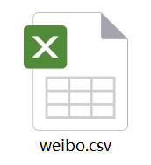
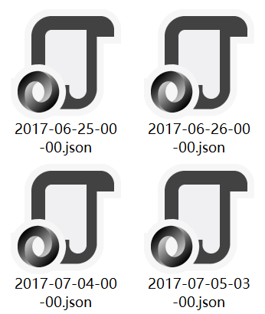
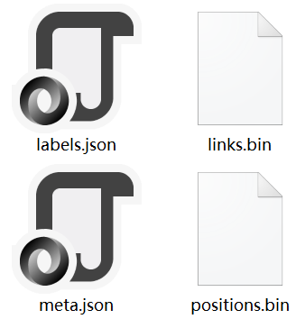
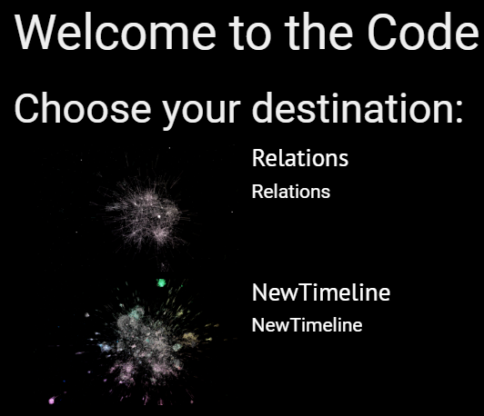
项目流程
用户
数据
后端
处理
中间
数据
数据
转换
信息
文件
模型
渲染
网站
界面
后端
python实现
前端
javascript实现

Slide 5
后端处理
根据某段时间内的文本个数不同设定了天、小时、10分钟三种不同单位的时间窗口，以保证在每个时间窗口内文本个数近乎相同且数量不会过大
时间窗口划分
文本相似度分析
对每个事件窗口内的文本进行文本相似度分析并进行分类，其中内容相同或相似的归为一类。
对每个时间窗口进行子事件抽取时，规定每一类文本(由上述文本相似度分析得到)代表一个子事件，将该类文本所涉及的所有文本进行关键词抽取并通过加权计算得到排名靠前的关键词，用这些关键词来描述一个子事件。而一个时间窗口往往会有多个子事件。
子事件抽取

Slide 6
前端搭建
数据转换
调用前端框架所提供的方法，设计脚本将中间数据文件转换为模型展示所需要的二进制文件
数据挂载
为了方便网站的数据请求以及支持模型的更新，将模型二进制文件挂载到了Github项目的gh-pages分支下并通过github.io进行访问
网站搭建
采用React框架搭建，并通过Webpack打包生成的单页面应用，再把页面挂载在GitHub Pages上
模型渲染
通过不断测试，找到针对特定数据文件的最佳渲染层数，用于调整最终的点的分布和线的颜色

Slide 7
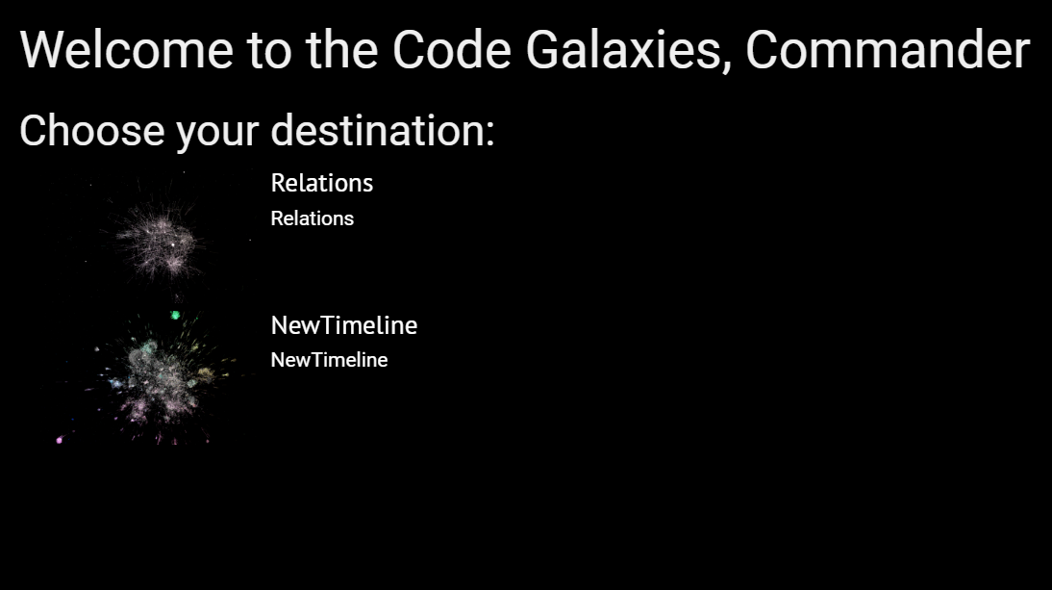
项目演示 https://boy56.github.io/eventDeal/
主界面：

Slide 8
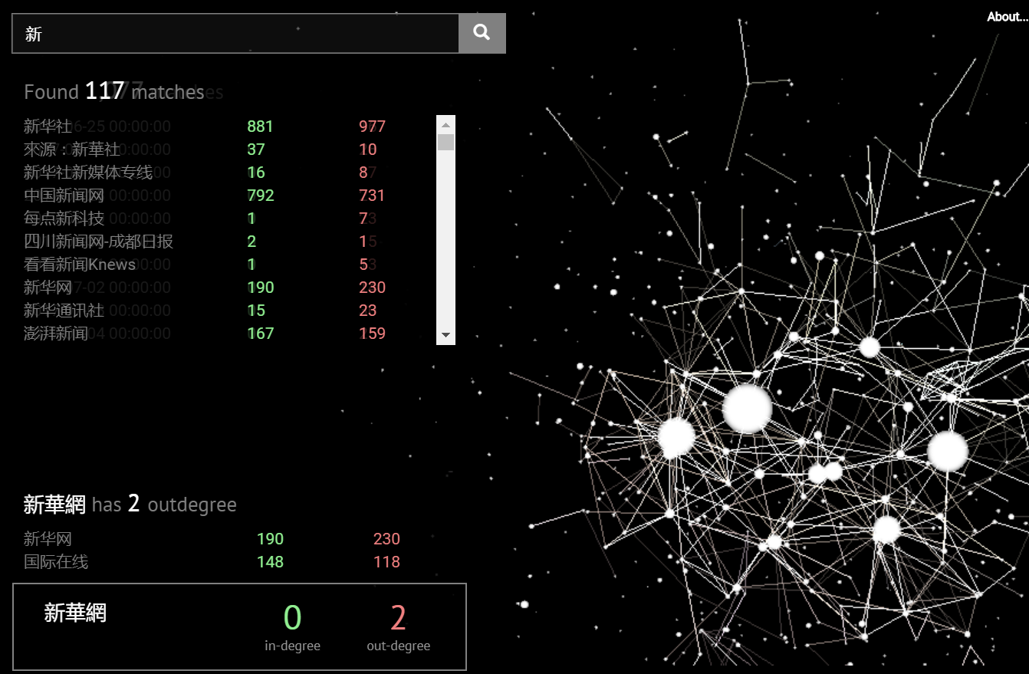
项目演示 https://boy56.github.io/eventDeal/
用户关系图：

Slide 9
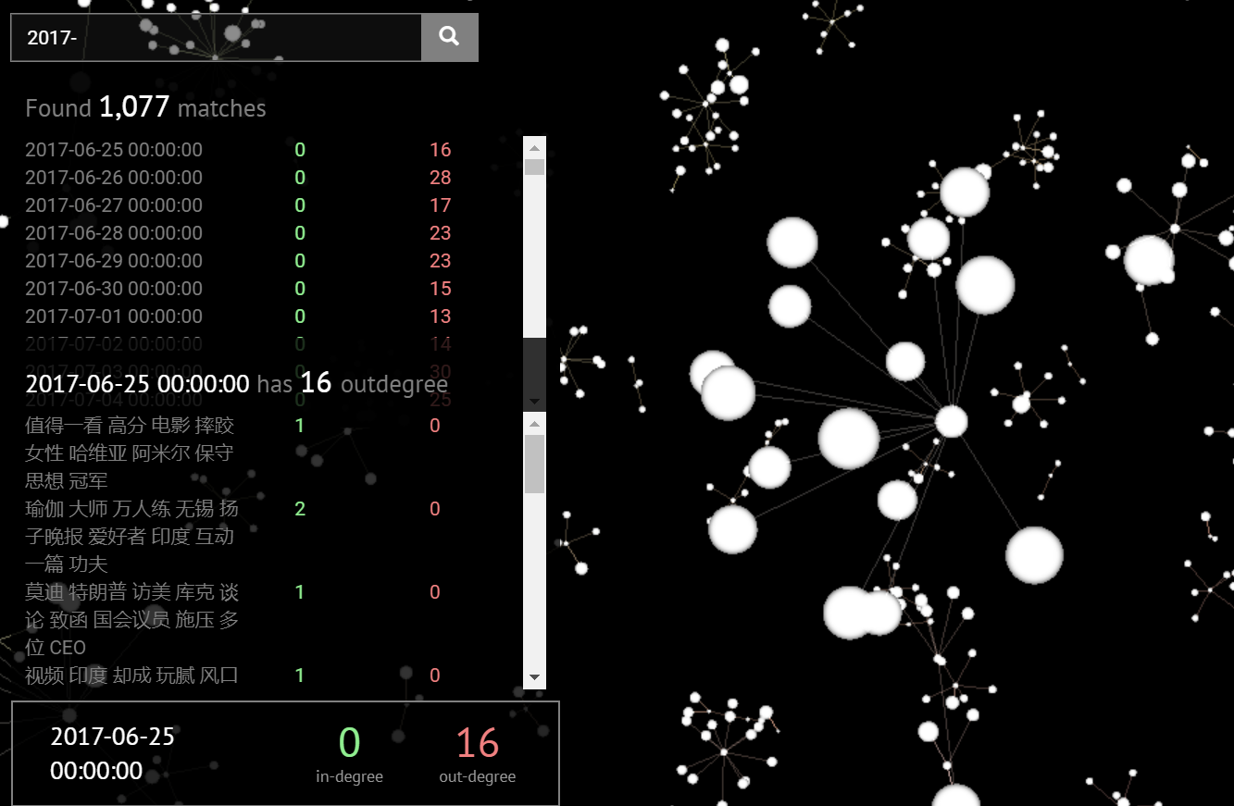
项目演示 https://boy56.github.io/eventDeal/
时间-事件图：

Slide 10
PPT模板下载：www.1ppt.com/moban/ 行业PPT模板：www.1ppt.com/hangye/
节日PPT模板：www.1ppt.com/jieri/ PPT素材下载：www.1ppt.com/sucai/
PPT背景图片：www.1ppt.com/beijing/ PPT图表下载：www.1ppt.com/tubiao/
优秀PPT下载：www.1ppt.com/xiazai/ PPT教程： www.1ppt.com/powerpoint/
Word教程： www.1ppt.com/word/ Excel教程：www.1ppt.com/excel/
资料下载：www.1ppt.com/ziliao/ PPT课件下载：www.1ppt.com/kejian/
范文下载：www.1ppt.com/fanwen/ 试卷下载：www.1ppt.com/shiti/
教案下载：www.1ppt.com/jiaoan/ PPT论坛：www.1ppt.cn
谢谢观看

